Slide 1
«Семья: глазами ребенка»

Slide 2
Что такое семья?
Для чего человеку семья?

Slide 3
Муж
Жена
родители
дети
братья
сестры

Slide 4
Для ребёнка СЕМЬЯ — это среда, в которой складываются условия его физического, психического, эмоционального и интеллектуального развития.

Slide 5
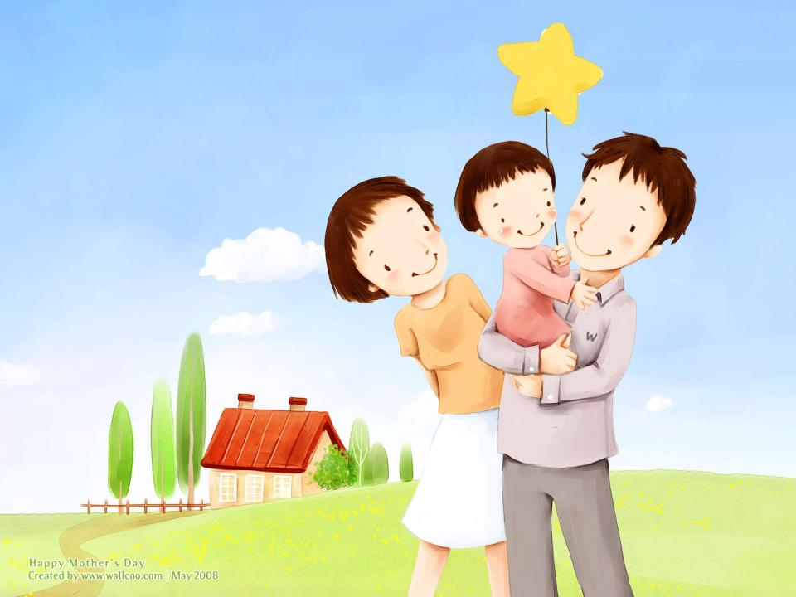
«Дети должны быть такими, как мы!!!»

Slide 6
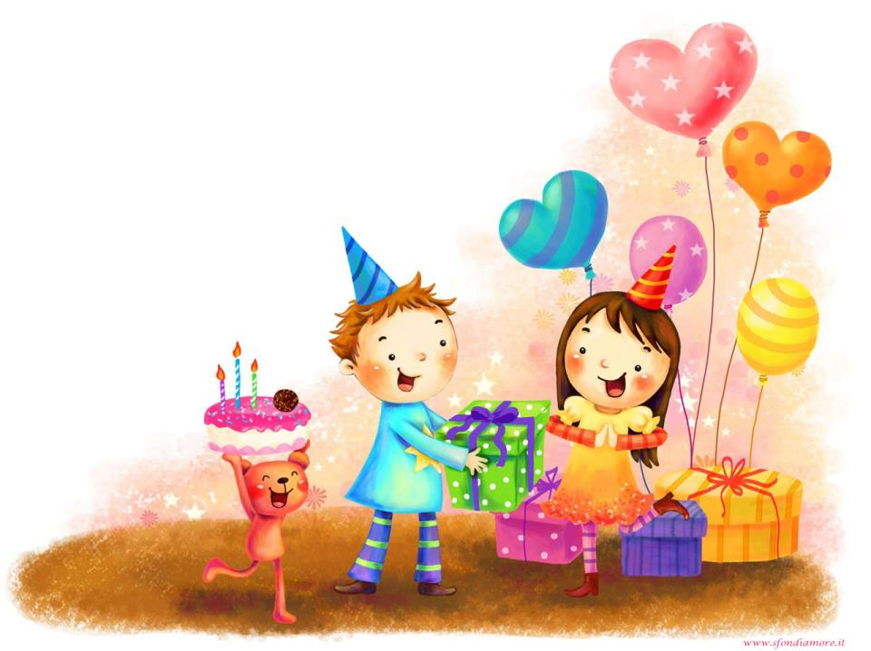
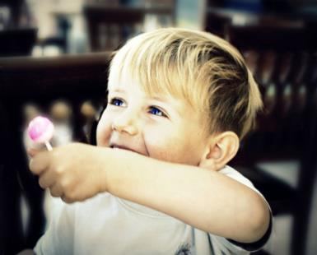

Slide 7
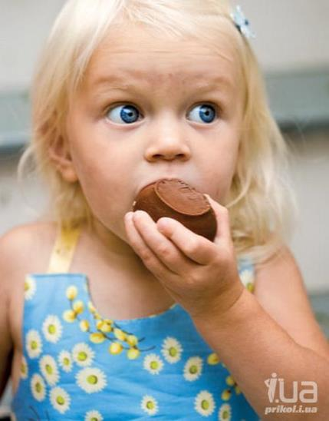
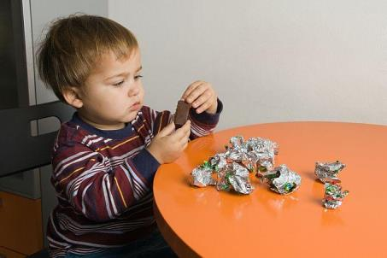
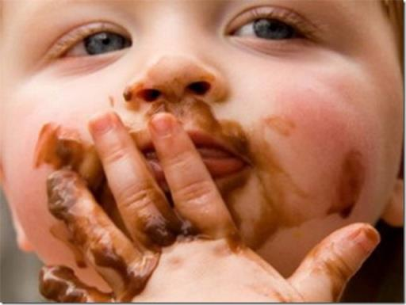

Slide 8
Смотрите на мир глазами ребенка!

Slide 9
Ребенок осмысляет отношение родителей к себе.

Slide 10
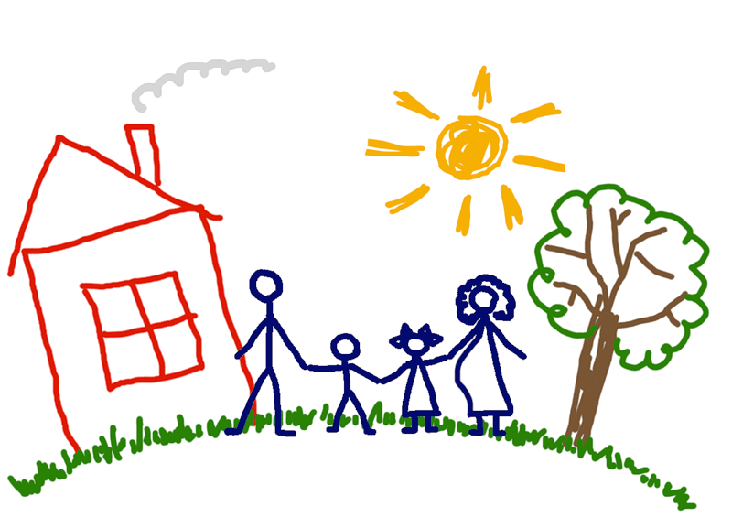
1. Я нужен и любим, и я люблю вас тоже;

Slide 11
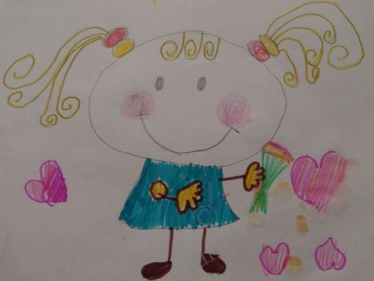
2. Я нужен и любим, а вы существуете ради меня;

Slide 12
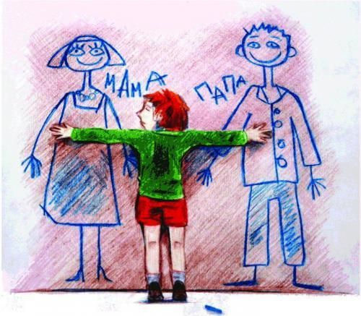
3. Я нелюбим, но я очень хочу быть с вами;

Slide 13
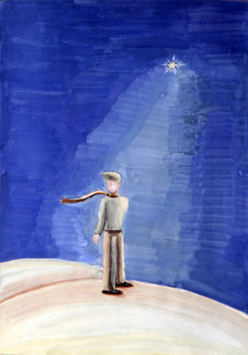
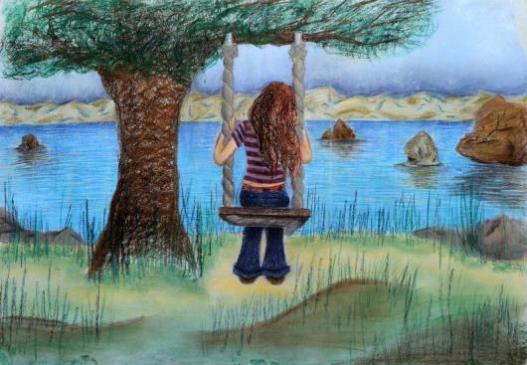
4. Я не нужен и нелюбим, оставьте меня в покое.

Slide 14
Любящий родитель – кто он?

Slide 15
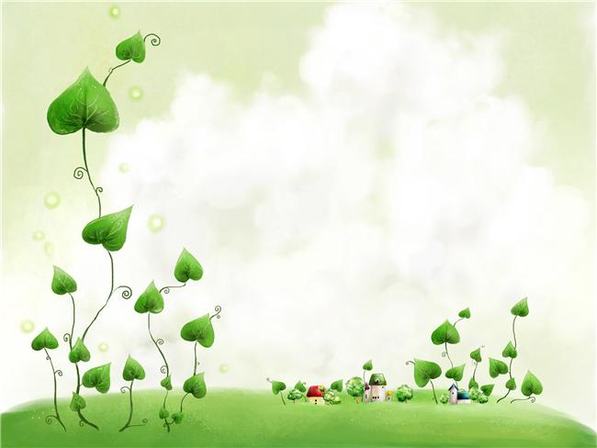
Заботится о ребенке;
Проводит с ребенком много времени;
Выражает свою любовь, нежные чувства;
Старается сделать ребенку приятное, дарит подарки.

Slide 17
Рисунок семьи – позволяет «посмотреть на мир глазами ребенка», дает представление о субъективной оценке ребенком своей семьи, своего места в ней, о его отношении с другими членами семьи. В рисунках дети могут выразить то, что им трудно бывает высказать словами.

Slide 18
Ребенок – зеркало семьи!!!

